Slide 1
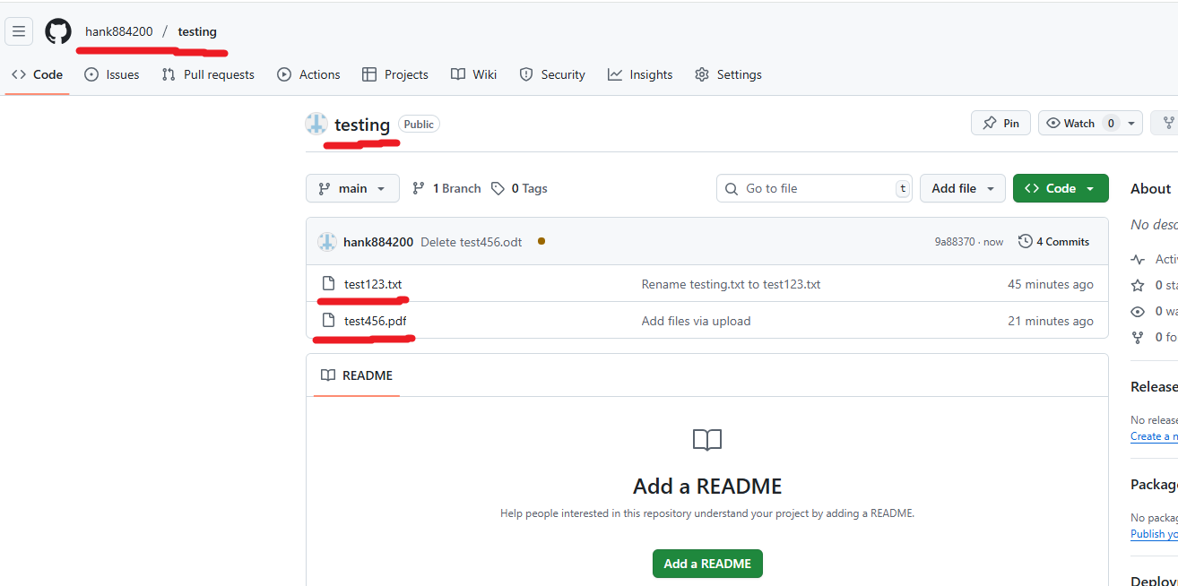
1.倉庫名稱testing(自己取)

Slide 2
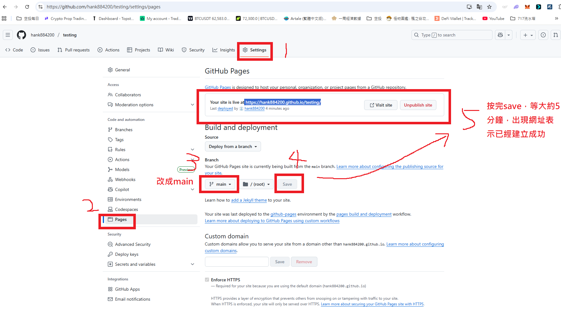

Slide 3
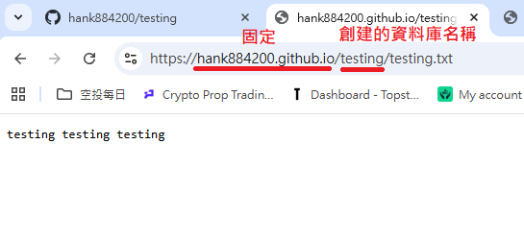
格式:
username.github.io/倉庫名稱/檔案.副檔名

